Slide 1
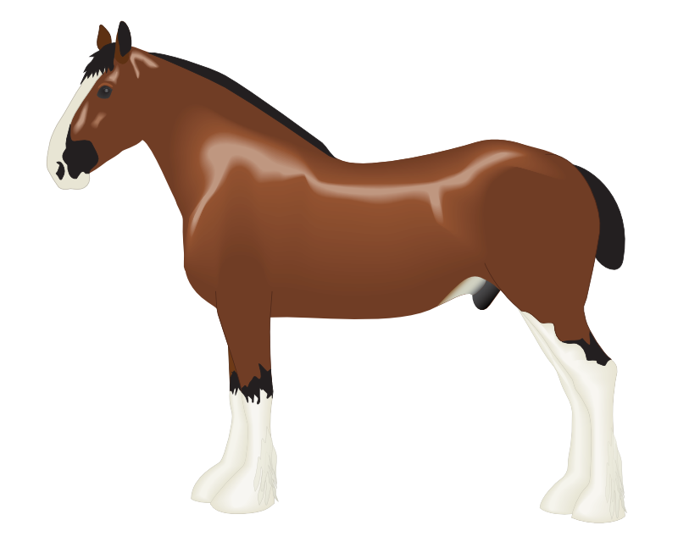
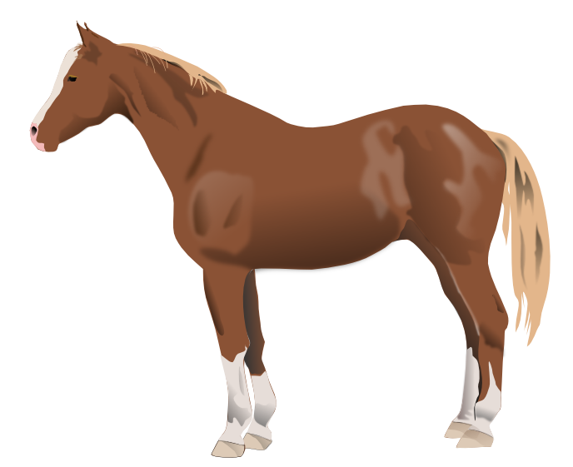
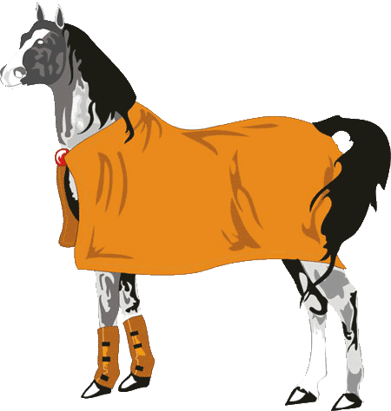
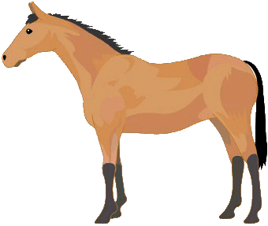
Лошади в искусстве
www.zooclub.ru
Образ лошади в изобразительном искусстве использовался много тысяч лет назад, еще до той эпохи, когда лошадь была одомашнена и приручена человеком.
Notes:
http://www.zooclub.ru/horses/295.shtml

Slide 2
Наскальные рисунки во Франции демонстрируют нам не только изобразительные умения первобытных людей, но и внешний облик древних лошадей. Эти рисунки были сделаны в глубоких подземных пещерах, благодаря чему они сохранились до нашего времени. Причем исследователи интересуются не только тем, зачем лошади были изображены в таком труднодоступном месте, но и тем, были ли это изображения тех существ, которых первобытные люди считали богоподобными?

Slide 3
Наскальный рисунок из Франции

Slide 4
Одно из таких изображений лошади обнаружили в Нойксе в средних Пиренеях. Лошадь изображена очень схематично, но в ее контурах угадывается лошадь Пржевальского. Другое изображение, в Валлоне-Понтд'Аре, выполнено очень старательно, яркими цветами и является настолько достоверным, что по нему можно узнать лошадь типа аппалуза.

Slide 5
Изображение из Нойкса

Slide 6
Еще одной важной находкой считается ряд изображений лошадей, сделанных еще древними ассирийцами, причем лучшие из них дошли до нас в виде каменных барельефов в Ниневии и в Нимруде. Барельефы в Ниниве датируются приблизительно 645-м годом до н.э. На одном из них изображена королевская охота на льва на конных колесницах. На нем также изображен конь, ставший на дыбы перед львом.

Slide 7
Каменный барельефы из Ниневии

Slide 8
Лошади на этих барельефах изображены мускулистыми и в хорошей кондиции, что свидетельствует о хорошем за ними уходе. Для этих изображений характерно то, что лошади имеют прямые ноги, лишь позже их стали изображать в более естественных для движения позах. Барельефы из Нимруда, датируемые 865-860 гг. до н.э. На них изображены лучники верхом без седла на красивых жеребцах. Барельеф демонстрирует также конную сбрую тех времен.

Slide 9
Барельеф из Нимруда

Slide 10
Одними из прекраснейших древних статуй лошадей можно назвать четыре позолоченных медных красивых и мускулистых коня на базилике Святого Марка в Венеции (Квадрига Святого Марка). Датируются они третьим или четвертым столетием до нашей эры и выполнены крупнее, чем в натуральную величину. Предполагается, что их создал греческий скульптор Лисипп. С анатомической точки зрения они довольно точны, выглядят как живые, и кажется, что они в любую минуту могут понестись вскачь.

Slide 11
Квадрига Святого Марка

Slide 12
Греческий скульптор тоже очень хорошо разбирался в лошадях, и скульптуры, которые он создал и которые можно сегодня увидеть около Парфенона в Афинах, подтверждают его талант. Предполагается, что они были созданы в 447 г. до н.э. и представляют собой греческий идеал совершенства. На этих лошадях также изображены юноши, которые сидят без седла, а сами лошади демонстрируют различные фазы движения.

Slide 13
Всадники с западного фриза Парфенона

Slide 14
Лошади были очень важной составляющей жизни китайцев и символизировали собой богатство и власть. И нет лучшего подтверждения этому, чем гробница императора Цинь Шихуанди, ставшего первым правителем централизованного Китая (3-й век до н.э.). Он был погребен вместе с по крайней мере 8099 скульптурами воинов, выполненными в натуральную величину, и 600 терракотовыми скульптурами лошадей, также в натуральную величину, и с множеством колесниц и оружием. Скульптуры лошадей выполнены очень тщательно, с большой достоверностью, причем каждая наделена индивидуальными чертами.

Slide 15
Терракотовые скульптуры лошадей

Slide 16
В средневековье образ лошади в искусстве утратил свою популярность, поскольку многие живописцы и скульпторы уделяли особое внимание в своем творчестве религиозным темам. Следующие примеры являются скорее исключением из правила.
Прекрасные образы лошадей оставили нам в 15-м веке художники Поль и Жан Лимбург («Май», 1410) и Беноццо Гоццоли («Кавалькада волхвов», 1459).
Картина Гоззоли «Кавалькада волхвов» также выполнена в готическом стиле, с тщательной проработкой деталей, в том числе и конской упряжи, хотя сами лошади изображены в той же манере, что и на полотне братьев Лимбург.

Slide 17
«Кавалькада волхвов»

Slide 18
Картина «Май» выполнена в готическом стиле и очень тщательно проработана, возможно, ее рисовали с использованием лупы. На ней художникам удалось передать атмосферу веселого и пышного празднества. Лошади на этой картине изображены скорее с акцентом на красоту, чем на анатомическое подобие. И в движениях чувствуется некоторая скованность и неестественность, хотя все это отнюдь не умаляет ценности этой картины.

Slide 19
«Времена года. Май»

Slide 20
Лошадям посвящены несколько полотен известнейшего итальянского живописца Паоло Уччелло, например, «Битва при Сан-Марино», «Бернардино Делла Сиарда падает с лошади» (1452), «Святой Георгий и дракон» (1458-1460), «Ночная охота» (1460), «Битва при Сан Романо» (1450).

Slide 21
«Битва при Сан-Марино»

Slide 22
«Бернардино Делла Сиарда падает с лошади»

Slide 23
«Святой Георгий и дракон»

Slide 24
«Ночная охота»

Slide 25
Один из великих портретистов 17-го века, Антонис ван Дейк, также не обошел вниманием в своем творчестве образ лошади, например, на полотнах "Верховой портрет Карла I" (1638) и " Карл I, король Англии, на охоте " (1635). "Верховой портрет" - необычайно красивая картина, центральным образом которой является великолепный конь, на фоне мощи и красоты которого фигура короля кажется бледной и невыразительной.

Slide 26
«Верховой портрет Карла I»

Slide 27
Конь не изображен с анатомической точностью: у него мощный корпус, стройные длинные конечности и непропорциональная по сравнению с туловищем, изящная голова, что, тем не менее, не лишает его красоты. Со второго портрета на нас смотрит король, который только что спешился со своего коня. Хотя на картине изображен всего лишь фрагмент коня, тем не менее можно заметить, что он красивый, мускулистый и ухоженный. Конь стоит, склонив голову, как будто хочет поклониться великому государю.

Slide 28
«Карл I, король Англии, на охоте»

Slide 29
Еще одним великим портретистом 17-го века, изображавшим лошадей, был Диего Веласкес. Он был приверженцем натурализма в искусстве и стремился изображаться природу такой, какая она есть на самом деле, во всех подробностях и деталях. Поскольку Веласкес был придворным портретистом, его основной задачей было рисовать короля и его семью. Одним из известных портретов кисти Веласкеса является «Верховой портрет Филиппа IV» (1636). На нем изображен король, сидящий верхом на гнедом коне, который приподнялся на дыбы. Образы короля и его коня очень выразительны, красочны, детально прорисованы. Богатое убранство короля изображено с такой точностью, что отвлекает взгляд от некоторых анатомических недостатков в изображении лошади.

Slide 30
«Верховой портрет Филиппа IV»

Slide 31
Французский художник Теодор Жерико (1791-1824) тщательно изучал технику Рубенса и Вандайка. При изображении лошадей он придерживался принципа реалистичности и точности прорисовки мельчайших деталей. Следует отметить, что Жерико был страстным наездником и скончался вскоре после падения с лошади. Одной из самых знаменитых его картин является «Дерби в Эпсоме».

Slide 32
«Дерби в Эпсоме»

Slide 33
Еще одним французским художником, увлекавшимся изображением лошадей, был Эжен Делакруа (1798–1864). Один из главных представителей романтической школы живописи, он особенно ярко и динамично умел передать энергию животного. Правительственная миссия в Марокко, в которой он принимал участие, оказала большое влияние на его живопись, в особенности на ее колорит. На одном из акварельных этюдов «Арабская фантазия» (1834) особенно заметно, насколько полным и завершенным складывается образ благодаря цвету и пластике.

Slide 34
«Арабская фантазия»

Slide 35
Джордж Стаббс (1724-1806) знаменит прежде всего тем, что является одним из первых выдающихся английских живописцев, посвятившим свое творчество лошадям. Одной из его лучших работ является полотно «Whistlejacket» (беговая лошадь маркиза Рокингема), выполненное им на заказ. Высотой в три метра, картина эта полностью посвящена образу знаменитого коня, причем без всякого фона, отвлекающего от фигуры лошади.
В шестидесятых годах XVIII века Стаббс посвятил два года анатомическим эскизам лошадей, которые в 1766 году были изданы отдельной книгой. Интересно, что художник необычайно долго работал над каждым своим полотном, что свидетельствует о его скрупулезности и полной поглощенности работой. Все его изображения лошадей необычайно живые, красивые, энергичные.

Slide 36
«Whistlejacket»

Slide 37
Эдгар Дега (1834-1917), великий французский живописец, оставил целую серию картин, посвященных спортивным лошадям и вообще конному спорту. Его произведения отличаются оригинальной организацией пространства и ракурса. Например, полотно «Перед стартом» (1866-1868) представляет своеобразный ракурс, как бы позади лошадей. На нем чувствуется атмосфера затишья перед бурей, когда жокеи верхом на лошадях прохаживаются взад-вперед в предвкушении старта.

Slide 38
«Перед стартом»

Slide 39
Альфред Маннингс (1878-1959) был еще одним знаменитым английским художником, известным своими произведениями, изображавшим лошадей. Он был большим поклонником конной охоты, которая является темой многих его произведений. В первую очередь это «Охотник с гончими» (1914), на котором мы видим английских лордов верхом на прекрасных лошадях, окруженных охотничьими собаками. Маннигс совершил путешествие во Францию вместе с канадской кавалерией, жизнь которой он изобразил на своих полотнах. Его произведения той поры, которые выставлены в Канадском военном музее в Оттаве, являются доказательством того, что Маннингс принадлежал к одним из самых выдающихся живописцев 20-го века, посвятивших свое творчество изображению лошадей.

Slide 40
«Охотник с гончими»

